Slide 1
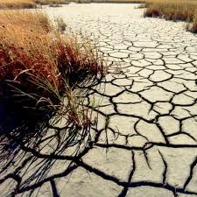
شَهْرُ رَمَضَانَ
” الّذين من قبلكم“
صوم
رمضان
”يَا أَيُّهَا الَّذِينَ آمَنُواْ كُتِبَ عَلَيْكُمُ الصِّيَامُ“
الصّوم
لغة
اصطلاحًا
- الأشهر الهجريّة
- الأشهر الميلادية
صيام عاشوراء وتاسوعاء

